Slide 1
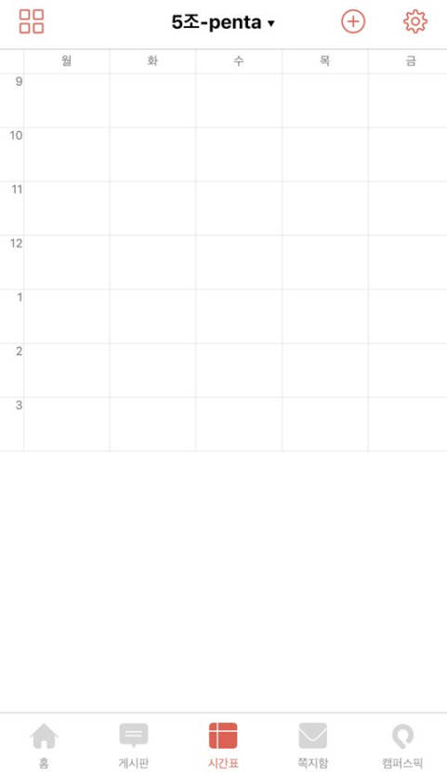
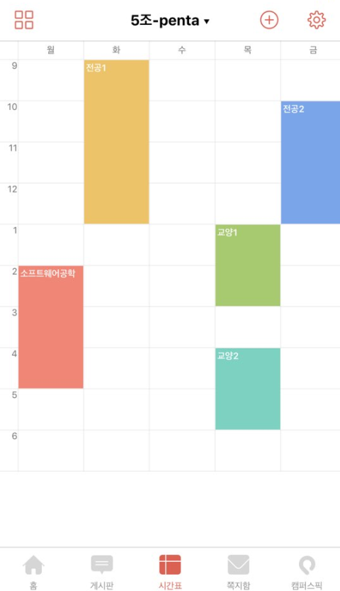



메인화면
한혁수
G301

Slide 2



등록
과목 등록
과목명
담당교수명
요일
시작시간
종료시간
수강년도
수강학기
과목타입
확인

Slide 3
수정
과목 수정
소프트웨어공학
한혁수
월 요일
14:00
15:00
수정
삭제
2017 년도
1 학기
To do list
전공
확인

Slide 4
삭제
삭제하시겠습니까?
한혁수
G301
수정
확인
취소
삭제
To do list

Slide 5
과목 별To do list 초기 화면
To do list
 | 할일 | 마감기한
1
2
3
4
5
한혁수
G301
수정
삭제
To do list
등록
수정
삭제
완료

Slide 6
과목별 To do list 등록
To do list
To do list 등록
To do list
 | 할일 | 마감기한
1
2
3
4
5
 | 할일 | 마감기한
1 | ㅇ프로젝트 마무리 하기 | 2017-04-27 18:00
2
3
4
5
할일
마감기한
년
월
일
한혁수
G301
한혁수
G301
한혁수
G301
시
:
분
중요여부
등록
수정
삭제
완료
확인
등록
수정
삭제
완료

Slide 7

과목별 To do list 등록 + 중요 여부
To do list 등록
To do list
 | 할일 | 마감기한
1 | ㅇ프로젝트 마무리 하기 | 2017-04-27 18:00
2 | 프로젝트 제출 하기 | 2017-04-28 23:50
3
4
5
할일
마감기한
년
월
일
한혁수
G301
한혁수
G301
시
:
분
중요여부
확인
등록
수정
삭제
완료

Slide 8
과목별 To do list 수정
To do list
To do list
 | 할일 | 마감기한
1 | 프로젝트 마무리 하기 | 2017-04-27 18:00
2 | 프로젝트 제출 하기 | 2017-04-28 23:50
3
4
5
 | 할일 | 마감기한
1 | 프로젝트 마무리 하기 | 2017-04-27 18:00
2 | 프로젝트 제출 하기 | 2017-04-28 23:50
3
4
5
한혁수
G301
한혁수
G301
등록
수정
삭제
완료
등록
수정
삭제
완료

Slide 9
과목별 To do list 수정 (2)
To do list
To do list 등록
 | 할일 | 마감기한
1 | ㅇ프로젝트 마무리 하기 | 2017-04-27 21:00
2 | 프로젝트 제출 하기 | 2017-04-28 23:50
3
4
5
할일
프로젝트 마무리 하기
마감기한
2017
04
27
한혁수
G301
한혁수
G301
21
:
00
중요여부
등록
수정
삭제
완료
확인

Slide 10
과목별 To do list 삭제
To do list
To do list
 | 할일 | 마감기한
1 | 프로젝트 마무리 하기 | 2017-04-27 18:00
2 | 프로젝트 제출 하기 | 2017-04-28 23:50
3
4
5
 | 할일 | 마감기한
1 | 프로젝트 마무리 하기 | 2017-04-27 18:00
2 | 프로젝트 제출 하기 | 2017-04-28 23:50
3
4
5
한혁수
G301
한혁수
G301
등록
수정
삭제
완료
등록
수정
삭제
완료

Slide 11
과목별 To do list 삭제 (2)
To do list
To do list
 | 할일 | 마감기한
1 | 프로젝트 마무리 하기 | 2017-04-27 18:00
2 | 프로젝트 제출 하기 | 2017-04-29 00:00
3
4
5
 | 할일 | 마감기한
1 | 프로젝트 제출 하기 | 2017-04-28 23:50
2
3
4
5
삭제하시겠습니까?
한혁수
G301
확인
취소
한혁수
G301
등록
수정
삭제
완료
등록
수정
삭제
완료

Slide 12
과목별 To do list 완료
To do list
To do list
 | 할일 | 마감기한
1 | 프로젝트 마무리 하기 | 2017-04-27 18:00
2 | 프로젝트 제출 하기 | 2017-04-28 23:50
3
4
5
 | 할일 | 마감기한
1 | 프로젝트 마무리 하기 | 2017-04-27 18:00
2 | 프로젝트 제출 하기 | 2017-04-28 23:50
3
4
5
한혁수
G301
한혁수
G301
등록
수정
삭제
완료
등록
수정
삭제
완료

Slide 13
과목별 To do list 완료 (2)
To do list
To do list
 | 할일 | 마감기한
1 | 프로젝트 마무리 하기 | 2017-04-27 18:00
2 | 프로젝트 제출 하기 | 2017-04-28 23:50
3
4
5
 | 할일 | 마감기한
1 | 프로젝트 제출 하기 | 2017-04-28 23:50
2
3
4
5
실제 마감일을 설정 해주세요.
2017
04
27
한혁수
G301
한혁수
G301
확인
취소
등록
수정
삭제
완료
등록
수정
삭제
완료

Slide 14
중요 과목 별도표시(미완료된 to do 3개 이상)
To do list
 | 할일 | 마감기한
1 | ㅇ프로젝트 마무리 하기 | 2017-04-27 18:00
2 | 프로젝트 제출 하기 | 2017-04-28 23:50
3 | 과제하기 | 2017-05-03 00:00
4
5
한혁수
G301
등록
수정
삭제
완료

Slide 15
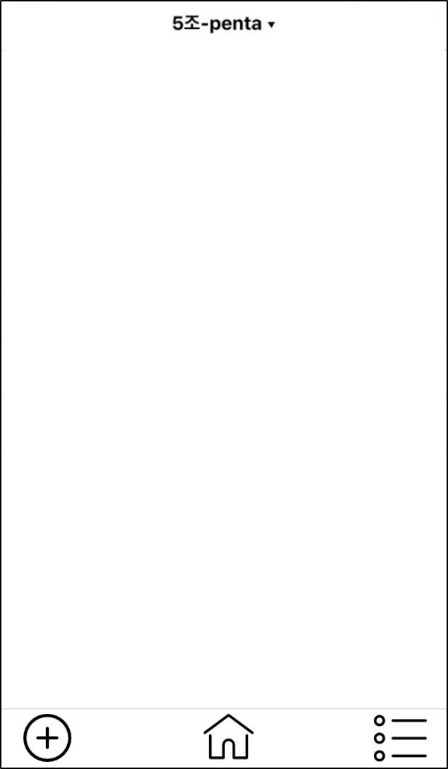
전체 To do list 모아보기
정렬 순
과목 별
과목 | 할 일 | 마감 기한 | 완료 | 실제 마감일
소프트웨어공학 | 프로젝트 마무리 하기 | 2017-04-27 18:00 | O | 2017-04-27
소프트웨어공학 | 프로젝트 제출 하기 | 2017-04-28 23:50 | X
소프트웨어 공학 | 과제하기 | 2017-05-03 00:00 | X
한혁수
G301

Slide 16
전체 To do list 정렬
정렬 순
과목 별
정렬 순
과목 별
마감 기한 별
실제 마감일 별
완료 여부 별
정렬 순
완료 여부 별
과목 | 할 일 | 마감 기한 | 완료 | 실제 마감일
소프트웨어공학 | 과제하기 | 2017-05-03 00:00 | X
소프트웨어공학 | 프로젝트 제출 하기 | 2017-04-28 23:50 | X
소프트웨어 공학 | 프로젝트 마무리 하기 | 2017-04-27 18:00 | O | 2017-04-27
과목 | 할 일 | 마감 기한 | 완료 | 실제 마감일
소프트웨어공학 | 과제하기 | 2017-05-03 00:00 | X
소프트웨어공학 | 프로젝트 제출 하기 | 2017-04-28 23:50 | X
소프트웨어 공학 | 프로젝트 마무리 하기 | 2017-04-27 18:00 | O | 2017-04-27
과목 | 할 일 | 마감 기한 | 완료 | 실제 마감일
소프트웨어공학 | 프로젝트 마무리 하기 | 2017-04-27 18:00 | O | 2017-04-27
소프트웨어공학 | 프로젝트 제출 하기 | 2017-04-28 23:50 | X
소프트웨어 공학 | 과제하기 | 2017-05-03 00:00 | X

Slide 17

Error 표시
ERROR
확인

